Slide 1
Mon Portfolio
Portfolio Salah-Wassim ARFA 2020

Slide 2
Objectif
Compétences Front-Office
Compétences Back-Office

Slide 3
Format
Charte Graphique
Sommaire {
}
Structure
Contenu
-Fonctionnalité
-Charte Editorial

Slide 4
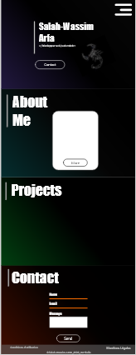
Format

Slide 5
Logo
Charte Graphique {
}
Couleurs
Couleurs de Fonds
Polices

Slide 6
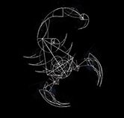
Logo

Slide 7
Couleurs principales

Slide 8




< Couleurs /> < Fond />

Slide 9
Police Mobile

Slide 10
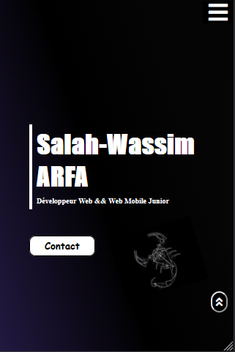

$( ‘ Police Home, About, Projects, Contact ‘ ]
Font-size : 35px
Font Family : Impact
Font-weight : 700
Font-size : 10px
Font Family : Natif
Font-weight : Natif
Font-size : 13px
Font Family : Covered By Your Grace, cursive
Font-weight : 700

Slide 11
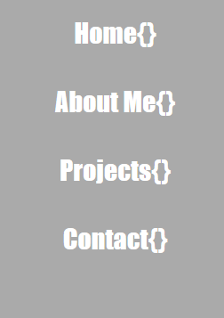
$( ‘ Police Menu . . . ‘ ]
Font-size : 25px
Font Family : Impact
Font-weight : 700

Slide 12
Police Desktop

Slide 13
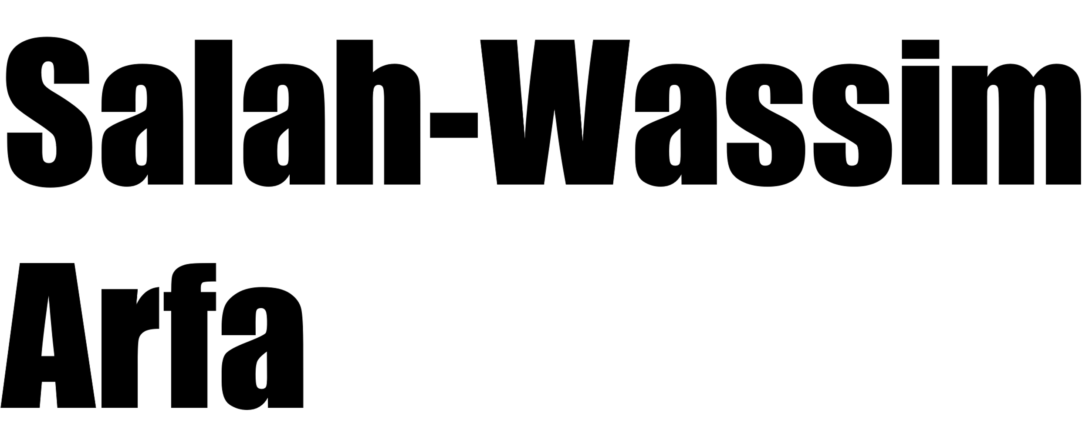
Font-size : 65px
Font Family : Impact
Font-weight : 700
Font-size : 20px
Font Family : Natif
Font-weight : Natif
Développeur Web && Web Mobile Junior

Slide 14

$( ‘ Structure ’ )

Slide 15
.4 sections{ }
Home{}
About Me{}
Projects{}
Contacts{}

Slide 16

Contenu

Slide 17
Fonctionnalités

Slide 18
Scroll Top
Scroll
Scroll Down
Translation X +
Menu Burger
Translation X -

Slide 19
Charte Editoriale

Slide 20
Ton( )
Vocabulaire( )
Tonalité Oratoire
Bon communiquant / Extraverti
Format professionnel
Vocabulaire monde du dev
Titre( )
Contenu( )
Clair et concis
Reference monde du dev ( ( && ; {} ; [] )
Relatif à une recherche de stage (lettre de motivation …)

Slide 21
Prochaines Etapes
Slider section projects
&&
Mise en évidence logo LinkedIn et GitHub

